Slide 1
Grupo de Investigación en Sanidad Animal y Humana
GISAH
Laboratorio de Sanidad Animal IASA I
“Estudio clínico, microbiológico e impacto económico de mastitis bovina en la Cooperativa de Producción Agropecuaria “El Salinerito”, Provincia Bolívar – Ecuador.”
Cristhian Andrade
Alex Sánchez
2018

Slide 2
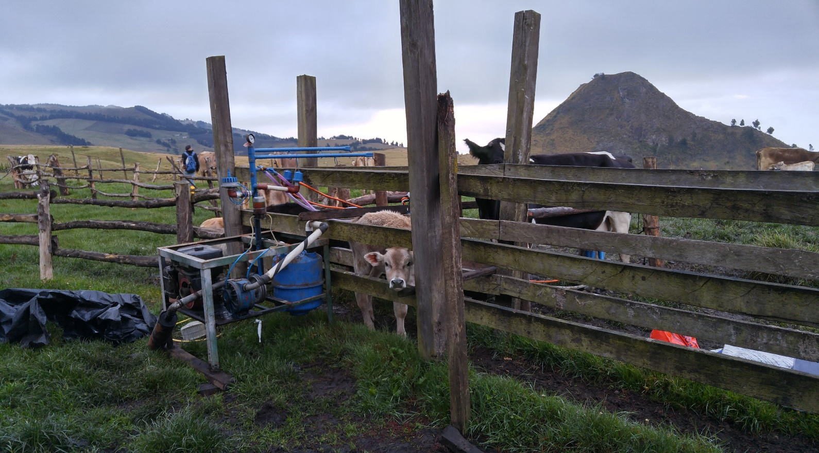
Dentro de un proyecto de vinculación con la Cooperativa de Producción Agropecuaria “El Salinerito” ubicada en la provincia de Bolívar a una altura promedio de 3500 m.s.n.m., se determinó el perfil sanitario del ganado bovino de los proveedores lecheros de la Cooperativa, y en el que se encontró una prevalencia importante de la enfermedad conocida como mastitis.
Antecedentes

Slide 3
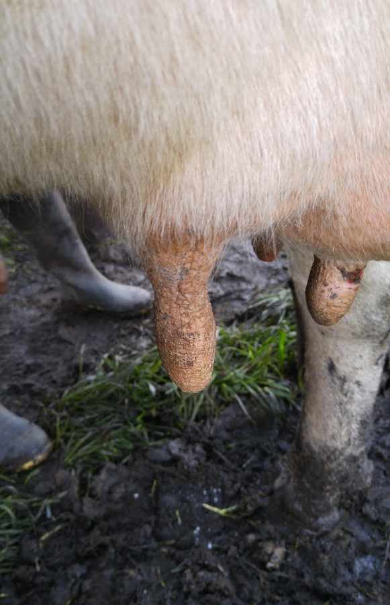
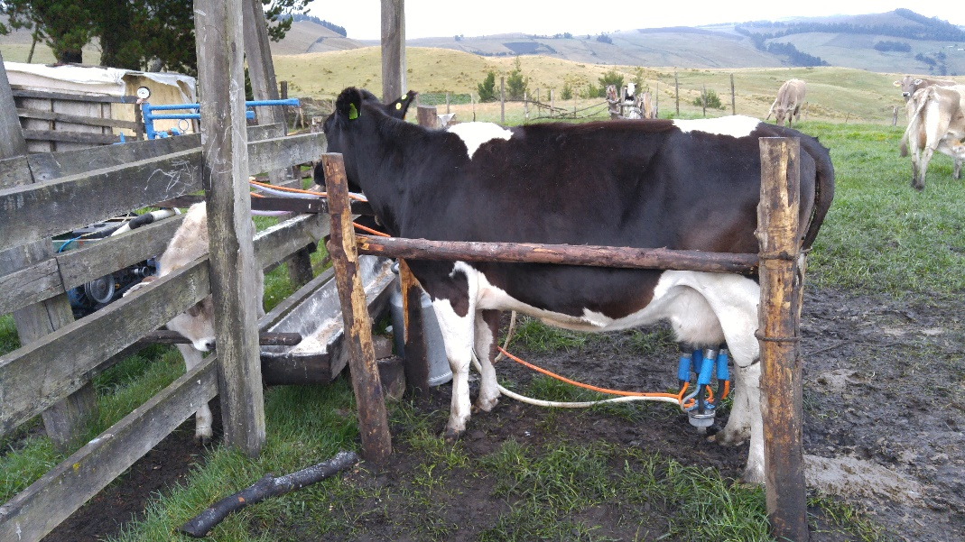
La MASTITIS, es la inflamación de la glándula mamaria y de sus tejidos secretores, causada por múltiples factores (manejo, animal, sanidad, ambiente, microorganismos) afectando varios parámetros zootécnicos en la producción láctea.
Introducción

Slide 4
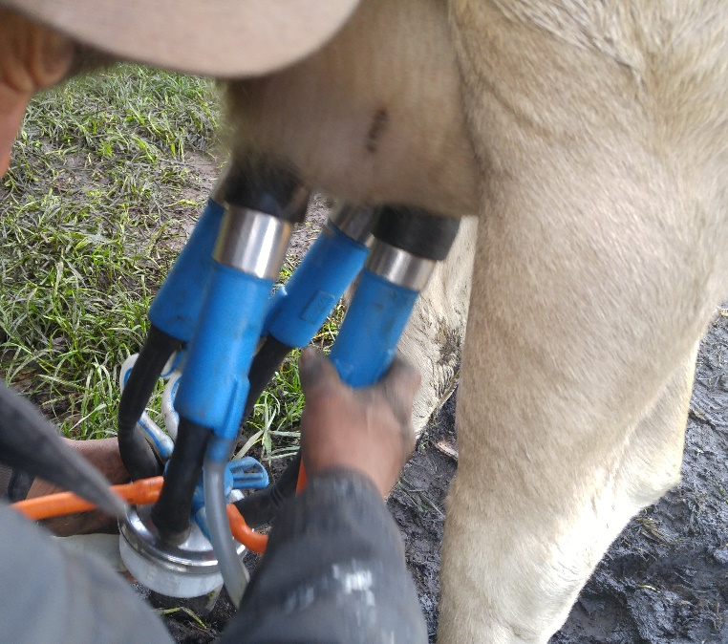
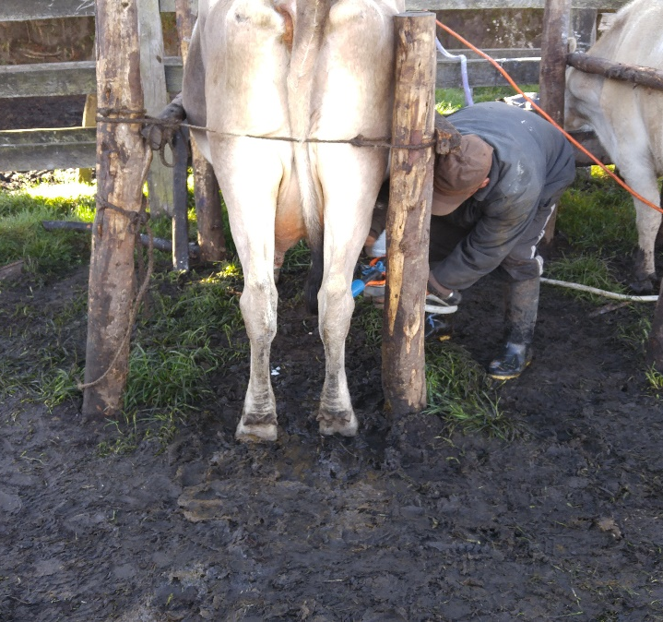
Etiología:
Esta enfermedad es causada por microorganismos como bacterias (Gram positivas o Gram negativas), enterobacterias, hongos, levaduras, bacilos y son de transmisión infecciosa o medio ambiental (Tabla 1)
Introducción

Slide 5
Tabla 1. Agentes patógenos etiológicos más importantes de mastitis.
Patógeno | Tipo de microorganismo | Tipo de transmisión
Staphylococcus aureus | Bacteria Gram positiva | Infeccioso/Ambiental
Streptococcus agalactiae | Bacteria Gram positiva | Infeccioso
Streptococcus disgalactiae | Bacteria Gram positiva | Infeccioso
Streptococcus uberis | Bacteria Gram positiva | Infeccioso
Eschericha coli | Enterobateria Gram negativa | Ambiental
Coliformes | Bacilos Gram negativos | Ambiental
Pseudomonas sp. | Bacilos Gram negativos | Ambiental
Corynebacterium pyogenes | Bacteria Gram positiva | Ambiental
Bacillus cereus | Bacilo Gram positivo | Ambiental
Fuente: Kleinschroth et al., (1991)

Slide 6
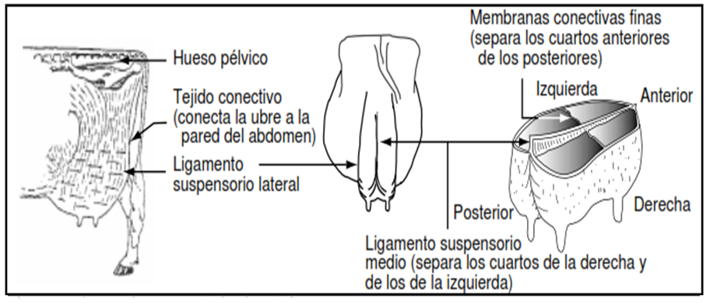
Estructura de la glándula mamaria
Fuente: Esenciales Lecheras, (2013)
Introducción

Slide 7
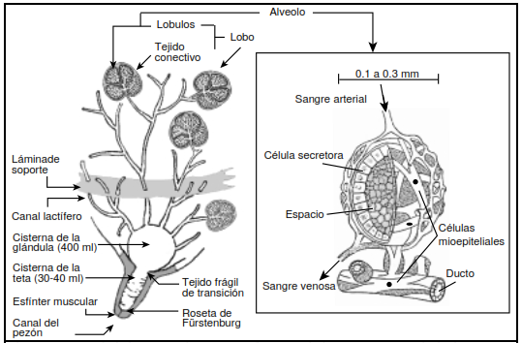
Conductos y sistema secretor de la leche:
Fuente: Esenciales Lecheras, (2013)

Slide 8
Patogenia:
Fuente: Esenciales Lecheras, (2013)
Introducción

Slide 9
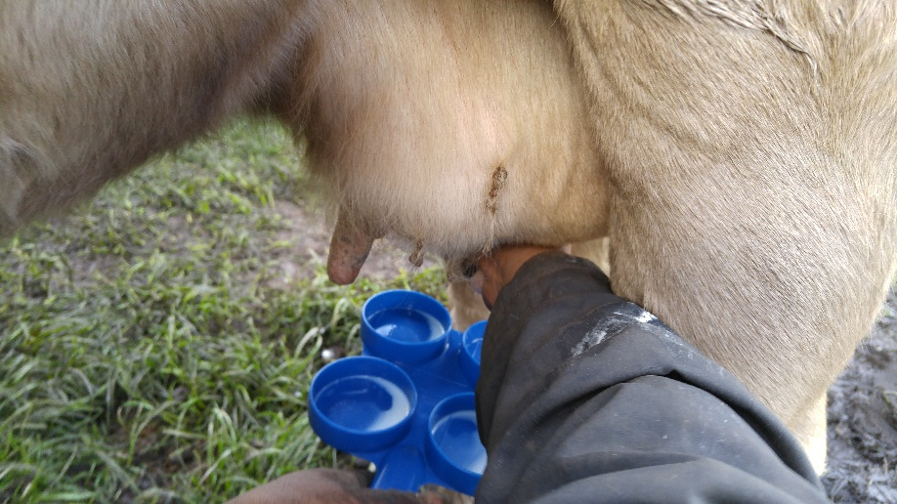
Cuadros clínicos: tipos y signos
Existen dos tipos de mastitis, la subclínica que NO presenta signos inflamatorios externos a nivel de ubre ni de pezón, la más difícil de corregir, la que más pérdidas económicas causa. La otra es la mastitis clínica, donde los signos visibles son característicos y sus síntomas varían según el grado de la enfermedad (Tabla 2.)
Introducción

Slide 10
Tabla 2. Tipos de mastitis clínica, descripción y signos
Tipo mastitis clínica | Descripción | Signos visibles
 |  | Vaca | Ubre | Leche
Subaguda | Etapa inicial del cuadro clínico, sin alteraciones visibles. | No hay cambios observables. | El cuarto afectado puede estar inflamado. | No se ven cambios pero se reduce la producción.
Aguda | Aparición súbita, leche de apariencia anormal, enrojecimiento, tumefacción. | No hay cambios observables. | Cuarto afectado se muestra duro, rojo e inflamado. | Purulenta, como suero y acuosa.
Crónica | Infección de la ubre de larga duración y leche anormal. | Muy enferma, puede morir, no tiene coordinación muscular. | Fibrosis mamaria, puede perder el cuarto. | Aguada y con manchas de sangre.
Introducción

Slide 11
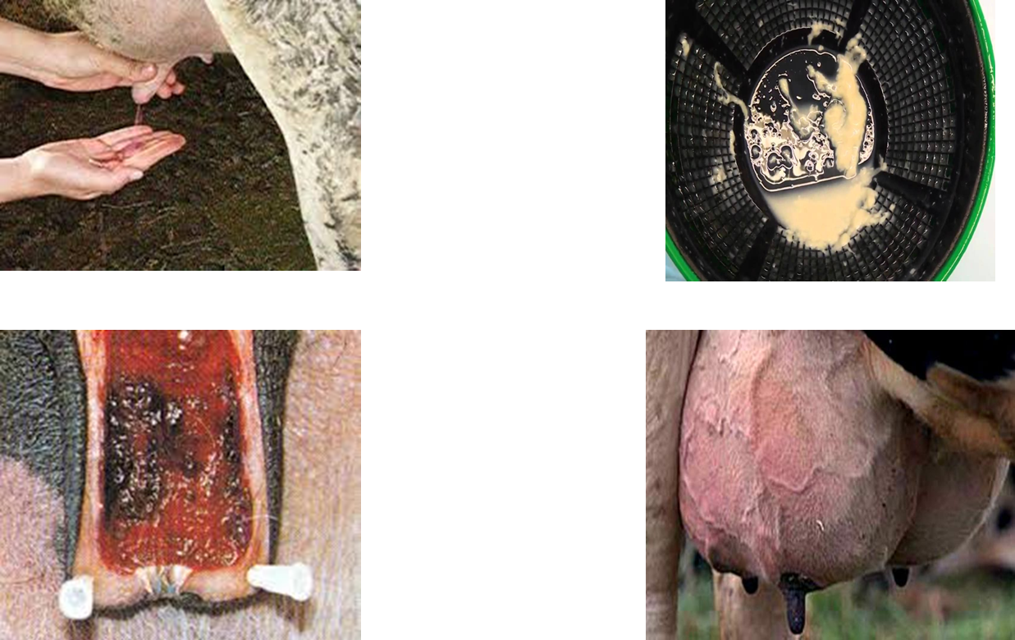
Introducción

Slide 12
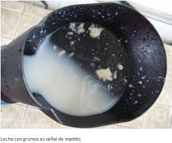
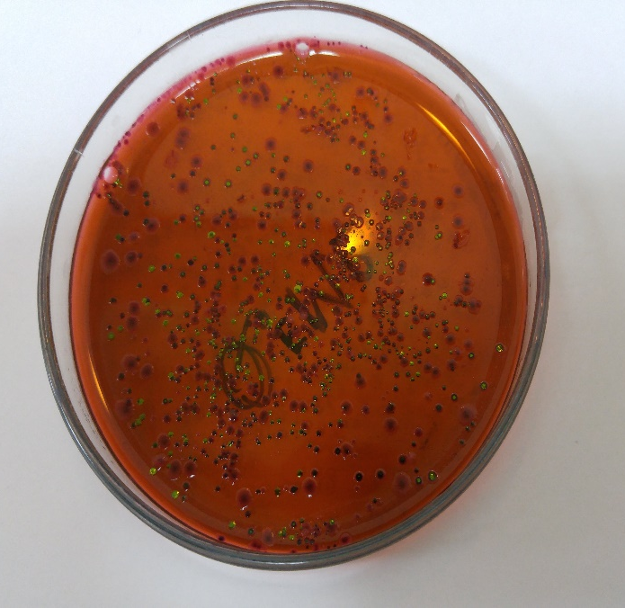
Métodos de diagnóstico:
Los métodos más utilizados a nivel de campo para el diagnóstico de mastitis son: CMT (California Mastitis Test), prueba de fondo obscuro para mastitis subclínica y clínica.
Las pruebas de laboratorio consisten en aislar e identificar patógenos en condiciones controladas para realizar antibiogramas y el tratamiento adecuado.
Los métodos físicos consisten en la palpación y observación de signos clínicos de la ubre y del pezón.
Introducción

Slide 13
Objetivo General:
Valorar el estado clínico, microbiológico y económico de mastitis bovina en cuatro predios de la Cooperativa de Producción Agropecuaria “El Salinerito”, Bolívar – Ecuador.
Objetivos Específicos:
Determinar la prevalencia de mastitis clínica y subclínica, a través de la exploración de animales (glándula mamaria) y aplicación de pruebas diagnósticas (Prueba California de Mastitis CMT y Fondo obscuro).
Aislar, tipificar y realizar el antibiograma de agentes causales, en vacas con mastitis clínica y sub-clínica.
Estimar las pérdidas económicas por animal y predio, a través de la cuantificación del volumen de leche producida, según grado de mastitis diagnosticado.
Identificar puntos críticos relacionados a mastitis en cuatro predios de “El Salinerito”, y elaborar un manual de buenas prácticas de ordeño, como mecanismo de capacitación a los productores.
Sistema de Objetivos

Slide 14
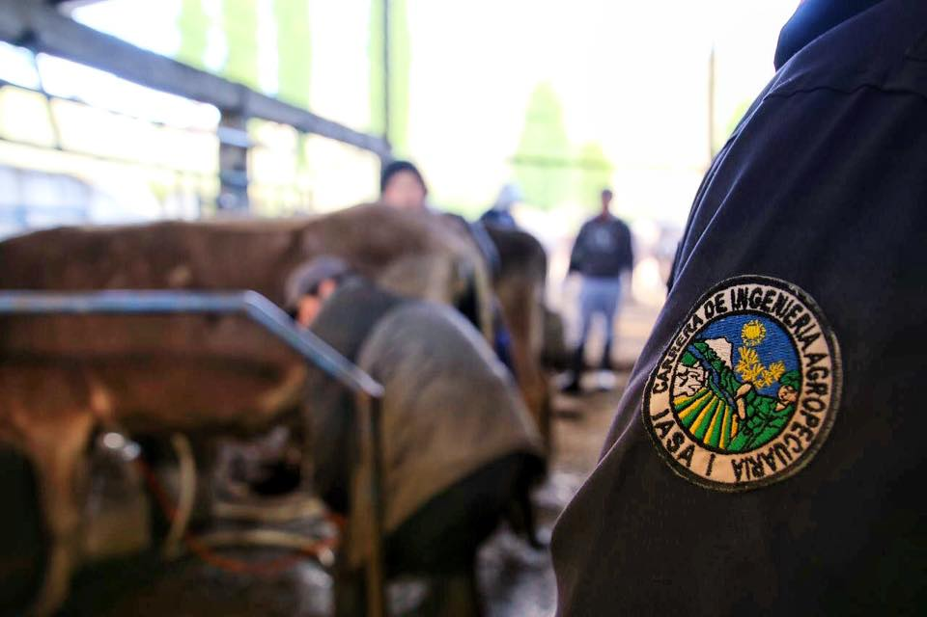
Estudio previo:
Dentro del proyecto de vinculación realizado en la Cooperativa de Producción Agropecuaria “El Salinerito” se realizó el muestreo de 550 animales en 91 predios, en lo que respecta a leche, 461 animales fueron muestreados individualmente y el resto se evaluó a nivel de bidón, y se encontró el 64% de prevalencia mastitis subclínica (Balarezo y Poveda, datos no publicados).
Metodología

Slide 15
Fincas seleccionadas para muestreo:
Se seleccionaron cuatro fincas, una con ordeño manual y tres con ordeño mecánico para el estudio (Tabla 3), y un total de 58 animales, de los cuales se evaluó todos los cuartos (232)
Tabla 3. Fincas seleccionas para estudio.
Zona | Nombre Hacienda | Número de bovinos | Tipo de ordeño
Pumin | Producoorp | 26 | Mecánico
Matiavi | Los Pinos | 11 | Mecánico
Garza Pamba | Garza Pamba | 13 | Mecánico
Matiavi | EL Rosal | 8 | Manual
* Bovinos hembra en producción y evaluados
Metodología

Slide 16
Valoración Clínica:
En primer lugar se observarán los signos clínicos que presente la ubre mediante palpación, de manera consecuente se observará los pezones de acuerdo a la valoración del NMC (National Mastitis Council USA) que son color de pezón, hidratación del pezón, rajaduras horizontales, callosidades a nivel del canal.
Valoración para el color de pezón
De izquierda a derecha: Normal (N), Azul/Rojo (A), Rojo irritado (R)
Fuente: NMC, (2007)
Metodología

Slide 17
Valoración para la hidratación del pezón (aspereza)
De izquierda a derecha: Normal (N), Ligeramente áspero (LA), Muy áspero (MA)
Fuente: NMC, (2007)
Metodología

Slide 18
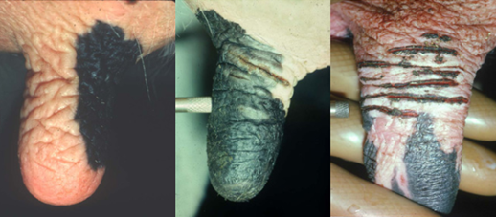
Valoración para rajaduras horizontales en el pezón
De izquierda a derecha: Ninguna (N), Menor (M), Extensa (E)
Fuente: NMC, (2007)
Metodología

Slide 19
Valoración para callosidades a nivel de pezón
De esquina superior izquierda a esquina inferior derecha: Ninguna (N),
Anillo (A), Moderada (M), Extrema (E).
Fuente: NMC, (2007)

Slide 20
Prueba de Fondo Obscuro:
Se evaluaron los 232 cuartos de los 58 animales, observando los siguientes síntomas en la leche: decoloración, descamaciones, coágulos y pus.
Se descartó el primer chorro de leche y se observa el siguiente en la paleta.
Detecta mastitis clínicas.
Metodología

Slide 21
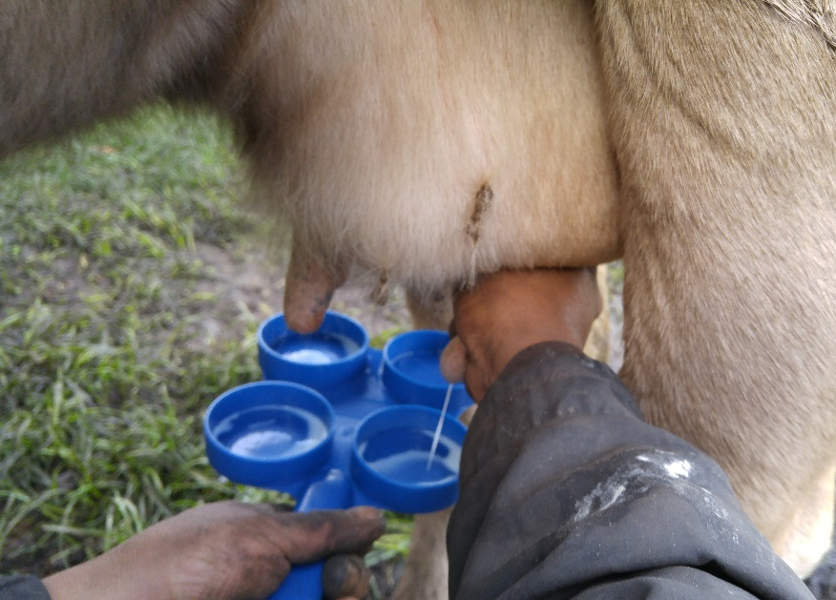
Prueba CMT (California Mastitis Test):
Se evaluaron los 232 cuartos con una pequeña muestra de leche en cada pocillo de la paleta junto al reactivo de la prueba para interpretarlo (Tabla 4).
Metodología

Slide 22
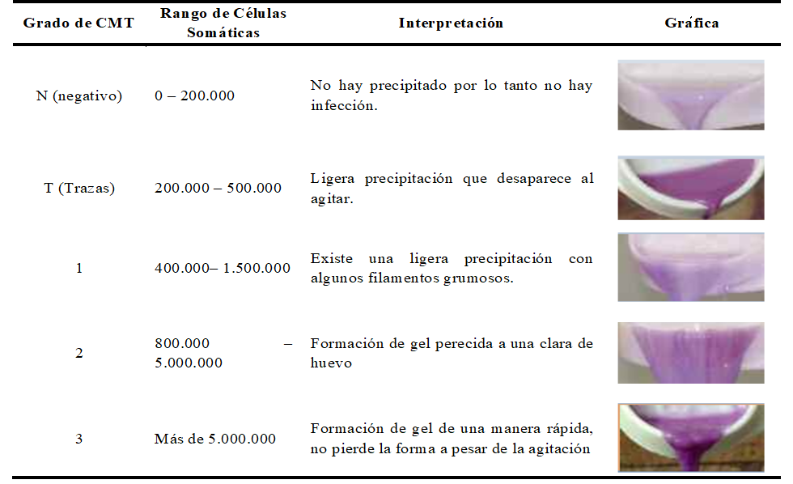
Tabla 4. Interpretación de grado de CMT
Fuente: Adaptado de CBMRN (2008)

Slide 23
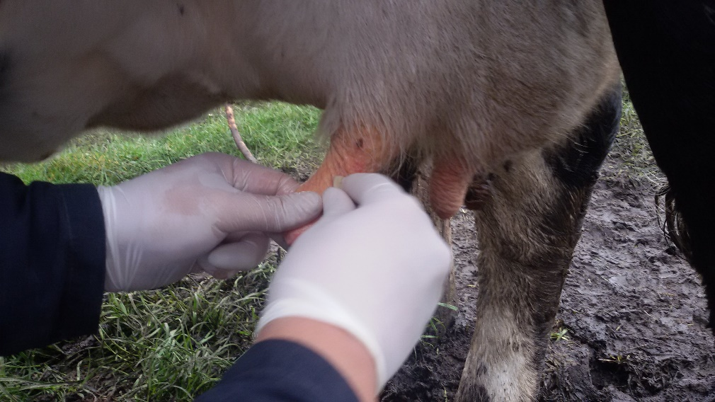
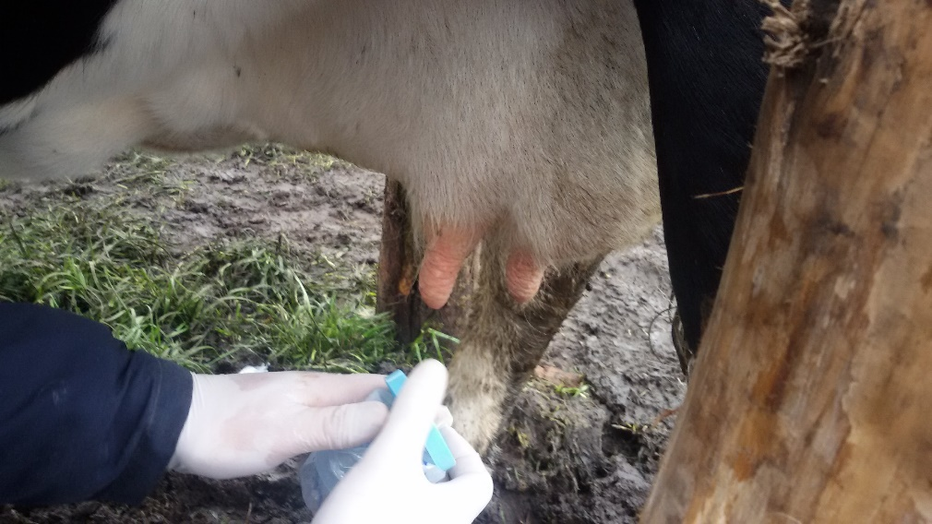
Aislamiento e identificación de patógenos:
De 34/232 cuartos, positivas a CMT de nivel 2 o 3 se procedió a tomar la muestra de leche, según los protocolos del NMC (2003):
Recipiente estéril.
Guantes látex
Marcador Rotular.
Toallas de papel
Torundas con alcohol
Metodología

Slide 24
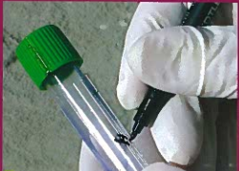
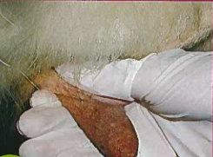
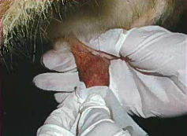
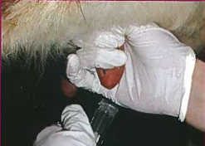
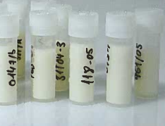
1) Identificación
2) Limpieza
3) Desinfección
4) Tomar muestra
5) Higiene
6) Conservación muestra
Metodología

Slide 25
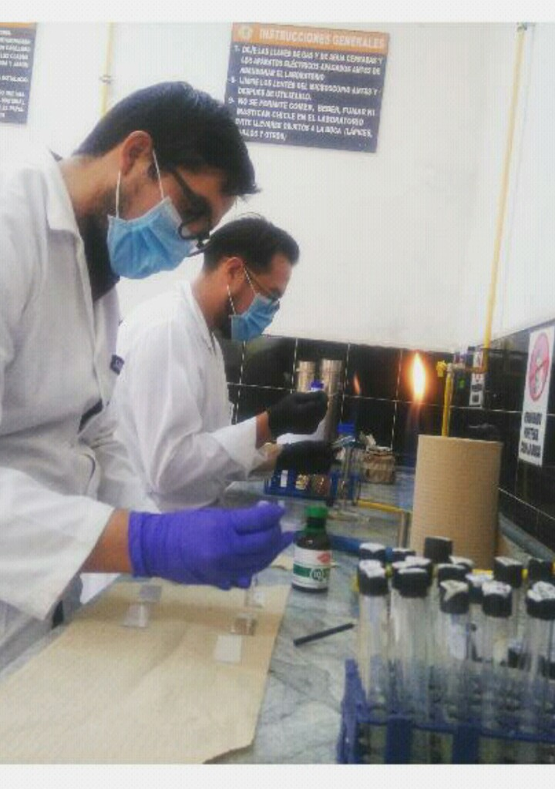
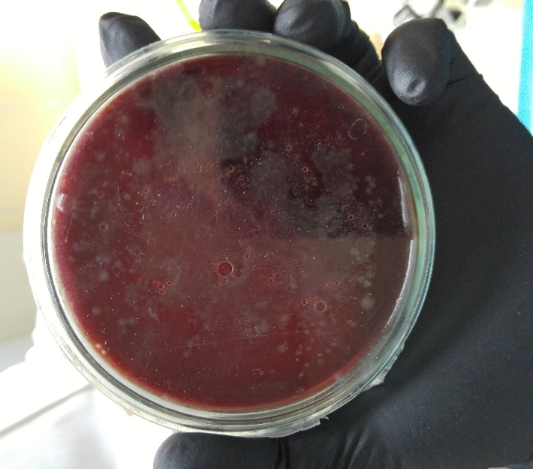
Cultivos microbianos:
Luego de la recolección y transporte de la muestra se sembró las muestras en medios específicos de cultivo para los diferentes agentes etiológicos de la enfermedad.
Metodología

Slide 26
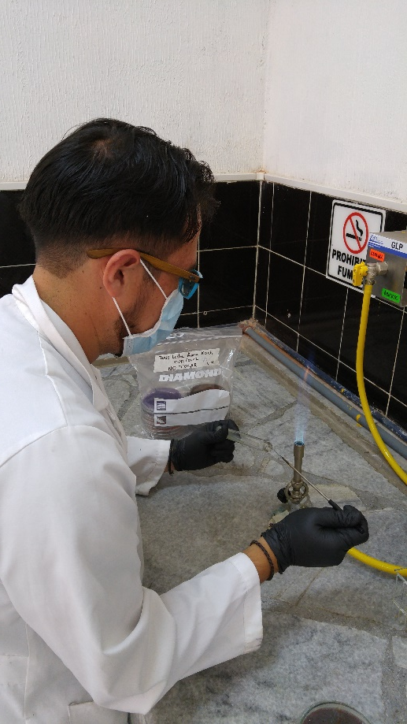
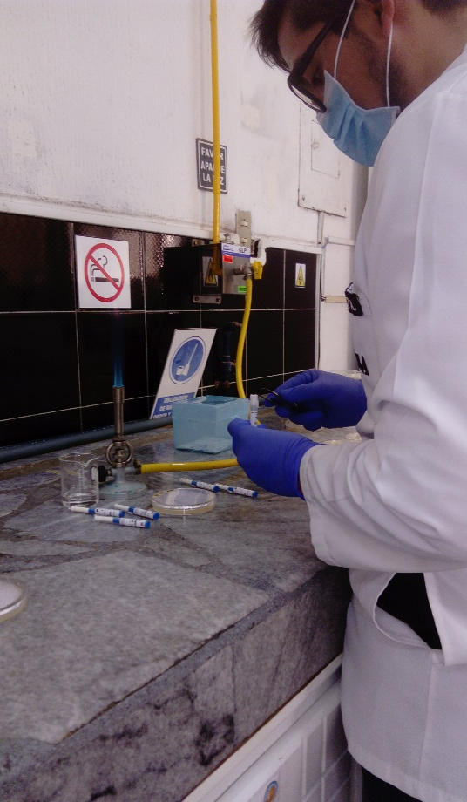
Dilución de muestras en agua peptonada (1:100)
Siembra en 5 medios de cultivo a 38° C (18, 24, 42, 48 hrs.)
Siembra en 5 medios de cultivo y Petrifilm para Staphyloccocus y Enterobacterias, incubados a 38° C (18, 24, 42, 48 hrs.)
Aislamiento e identificación mediante tinción Gram

Slide 27
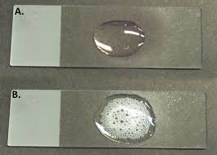
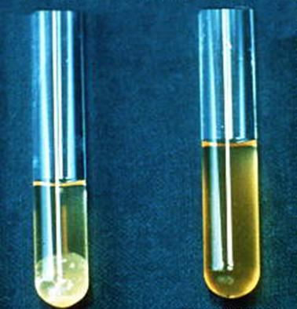
Gram positivos
Estafilococo
Estreptococo
Bacilo
Catalasa
Coagulasa

Slide 28
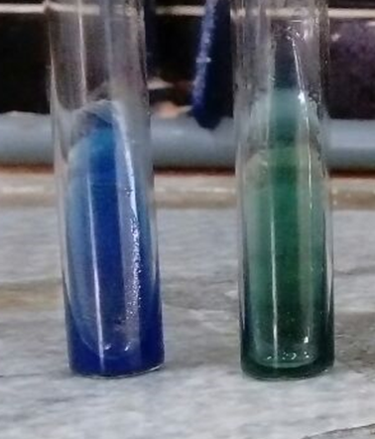
Gram negativa
Bacilo
Cocobacilo
Urea
Citrato de Simmons

Slide 29
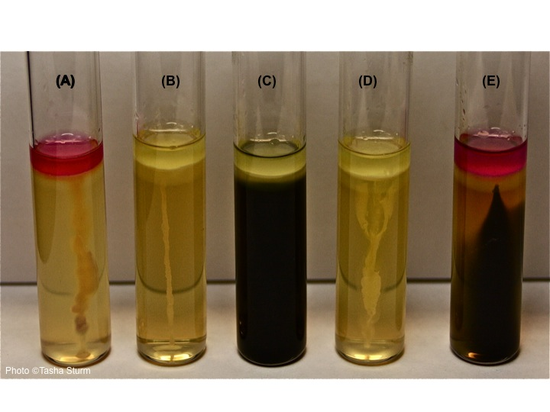
Gram negativa
SIM
a
b
c
d
(a) motilidad positiva, indol positivo, (b) motilidad negativa, indol negativo, (c) producción de ácido sulfhídrico , (d) motilidad positiva, indol negativo

Slide 30
Gram negativa
Triple azúcar hierro
a
b
c
d
e
(a) alcalino/alcalino, (b) ácido/ácido con gas, (c) alcalino/Sin cambio, (d) sin inocular,
(e) producción de sulfuro de hidrógeno
Fuente: Brown, (2007)

Slide 31
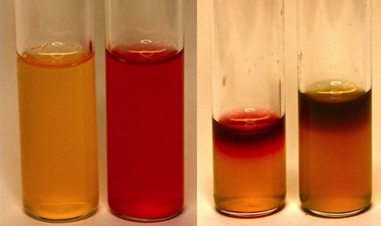
Gram negativa
MRVP
a
b
(a) Rojo de metil, (b) reactivo Vogues Prausker

Slide 32
Gram negativa
Oxidasa

Slide 33
Lactosa
Lactosa +
Indol+
Lactosa -
Urea +
Citrato +
Indol -
Citrobacter
Citrato-
Escherichia
Klebsiella
Urea -
Enterobacter
Glucosa +
Glucosa -
Motilidad
Pseudonomas, Alcaligenes
No motil- H2S
Urea +
Urea -
Shigella
Salmonella
Proteus, Providencia, Morganella

Slide 34
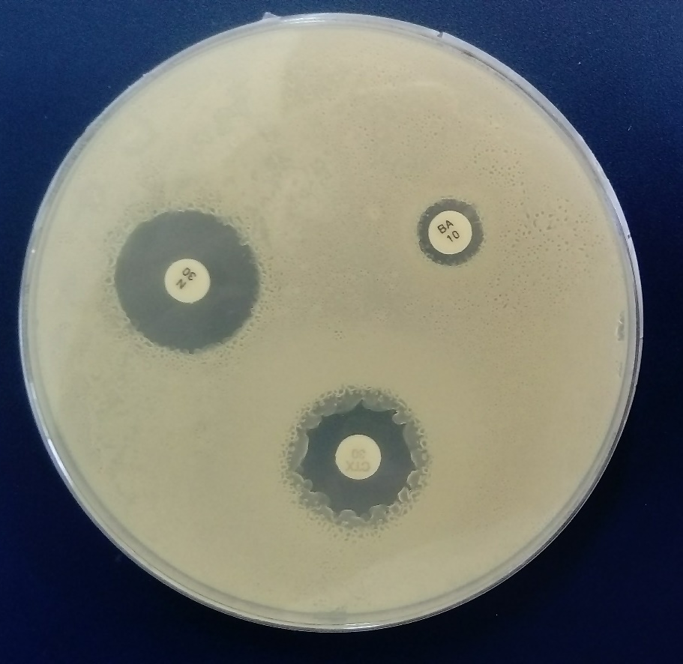
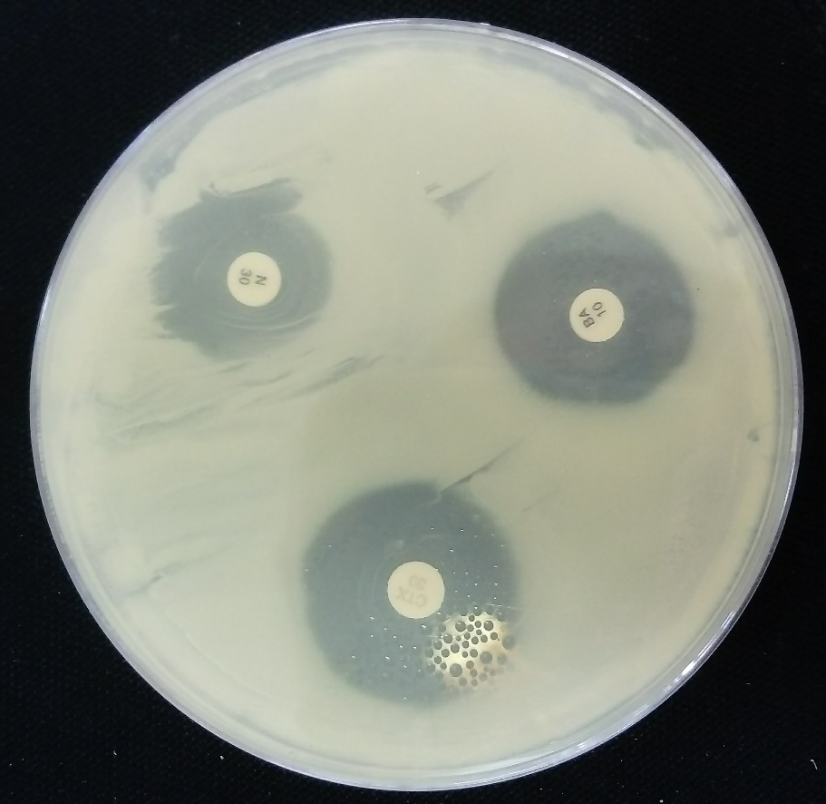
Antibiogramas:
A nivel de laboratorio se evaluó la resistencia de los microorganismos aislados frente a seis antibióticos que son: Oxitetraciclina 30 µg, Neomicina 30 µg, Ampicilina 10 µg, Cefotaxima 30 µg, Penicilina G 10 UI, y Bacitracina 10 UI.
Metodología

Slide 35
Determinación de pérdidas económicas:
Se determinó mediante el promedio del volumen de leche que el animal produjo el día de la toma de muestras en función del grado de CMT (Tabla 5) que presente la vaca de los cuatro cuartos.
Tabla 5. Disminución de producción de leche (%) según el grado de CMT
Grado de CMT | CCS/ml | Disminución de producción de leche en porcentaje
Negativo | 0 – 200.000 | 5
Trazas | 200.000 – 500.000 | 10
Grado 1 | 400.000– 1.500.000 | 22
Grado 2 | 800.000 – 5.000.000 | 33
Grado 3 | Más de 5.000.000 | 45
CCS/ml: Conteo de células somáticas por mililitro
Fuente: Kleinschroth et al., (1991)
Metodología

Slide 36
Prevalencia
La prevalencia de mastitis subclínica por animal en el área de estudio fue del 84,5%. La prevalencia en las diferentes fincas fue 96,2% en Producoorp, 81,8% en los Pinos, 61,5% en Garza Pamba y 87,5% en el Rosal (Tabla 6).
Tabla 6. Prevalencia de mastitis subclínica en cuatro fincas de la cooperativa de producción agropecuaria “El Salinerito”
Finca | Vacas positivas |  |  | Vacas negativas |  | Total
 | n | % |  | n | %
Producoorp | 25 | 96,2 |  | 1 | 3,8 | 26
Los Pinos | 9 | 81,8 |  | 2 | 18,2 | 11
Garza Pamba | 8 | 61,5 |  | 5 | 38,5 | 13
El Rosal | 7 | 87,5 |  | 1 | 12,5 | 8
n: número de animales, %: porcentaje de animales
Baskaran et al. (2009), mastitis de origen contagioso
Haltia et al. (2006), malas condiciones durante el proceso de ordeño.
Mungube et al. (2005), carencia de buenas prácticas de ordeño.
Resultados y discusión

Slide 37
Prevalencia
En función de los niveles de sequedad del pezón, los cuartos con mastitis subclínica 111/232, el de mayor prevalencia fue muy áspero con el 82,9% ver detalle Tabla 7.
Tabla 7. Prevalencia de mastitis de cuartos positivos
a CMT, relacionada con el nivel de sequedad de
pezones, en cuatro fincas de la cooperativa de
producción agropecuaria “El Salinerito”
Nivel de sequedad | Cuartos positivos
 | n | %
Normal | 6 | 5,4
Ligeramente áspero | 13 | 11,7
Muy áspero | 92 | 82,9
Total | 111 | 47,8
n: número de cuartos, %: porcentaje
NMC, (2007) son parámetros para detectar mastitis clínica
Unnerstad et al., (2009) existen más casos de mastitis subclínica
Resultados
Resultados y discusión

Slide 38
Prevalencia
De todas los animales analizados (n=58), las que se obtuvieron de vacas en etapa de lactancia entre 4 a 8 meses (Etapa media) presentaron el más alto porcentaje de CMT positivo (59,2%) (Tabla 8).
Tabla 8, Prevalencia de mastitis de acuerdo a la etapa de lactancia en cuatro fincas de la cooperativa de Producción Agropecuaria “El Salinerito”
Etapa | Positivo
Lactancia | n | %
Inicio | 12 | 20,7
Medio | 29 | 50,0
Final | 8 | 13,8
Total | 49 | 84,5
n: número de animales, %: porcentaje
Etapa de lactancia influye en el grado de mastitis (Regassa et al., 2013)
Período de secado (Green et al., 2007)
Resultados
Resultados y discusión

Slide 39
Microbiología
Tabla 9. Resultados de la siembra de muestras de leche (n=34), tinción Gram y microorganismos aislados de mastitis subclínica en cuatro fincas de la cooperativa de producción agropecuaria “El Salinerito”
Crecimiento | % (n/N)ª | Bacteria | %´(n´/N´)^{b}
Sin crecimiento | 60,6 (103/170) | N/A | N/A
Bacterias Gram positivas | 35,3 (60/170) | Staphylococcus aureus | 55,2 (37/67)
 |  | Bacillus sp. | 26,9 (18/67)
 |  | Staphylococcus sp | 3,0 (4/67)
 |  | Streptotococcus sp | 1,5 (1/67)
Bacterias Gram negativas | 2,9 (5/170) | Klebsiella sp. | 3 (2/67)
 |  | Shigella sp. | 1,5 (1/67)
 |  | Escherichia Coli | 1,5 (1/67)
 |  | Enterobacter sp. | 1,5 (1/67)
Levaduras | 1,2 (2/170) | Levadura | 3 (2/67)
%: porcentaje de crecimiento en agar, n: muestras con o sin crecimiento, N: total muestras sembradas, %´: porcentaje de crecimiento de bacterias, n: número de bacterias, N: número de bacterias total.
Resultados
Resultados y discusión

Slide 40
Factor que pudo afectar el crecimiento fue la dilución de las muestras (1:100) antes de la siembra en los medios de cultivo (Brown, 2007).
Prevalencia de mastitis subclínica es causada por patógenos contagiosos:
Moser et al., (2013) aisló 122 Gram positivos, de 177 animales.
Rüegsegger et al., (2014) que aislaron 3038 bacterias Gram positivas de 3954 muestras de leche.
Olivares et al., (2015) reportaron el 97,5% de crecimiento de bacterias Gram negativas en similares condiciones de manejo pero en una zona tropical caliente.
Resultados y discusión

Slide 41
Microbiología
Tabla 10. Crecimiento en porcentaje de agentes microbianos de 34
muestras de leche en Petrifilms específicos para Staphylococcus y enterobacterias
Tipo de Petrifilm | Sin crecimiento |  |  | Con crecimiento |  | Total
 | n | % |  | n | % | n | %
Staphylococcus aureus | 8 | 23,5 |  | 26 | 76,5 | 34 | 50
Enterobacterias | 32 | 94,1 |  | 2 | 5,9 | 34 | 50
Total | 40 | 58,8 |  | 28 | 41,2 | 68 | 100
n: número de cultivos sin crecimiento o con crecimiento, %: porcentaje
La sensibilidad de esta prueba diagnóstica es mayor frente a pruebas bioquímicas tradicionales, resultado ya obtenido por (McCarron et. al., 2009a, 2009b; Silva et. al., 2005).
Resultados
Resultados y discusión

Slide 42
Microbiología
Tabla 11. Susceptibilidad in vitro de microorganismos causantes de mastitis a antibióticos en vacas lecheras de cuatro fincas pertenecientes a la parroquia de Salinas,
cantón Guaranda, Bolívar, Ecuador.
Microorganismo | Bacitracina | Oxitetraciclina | Neomicina | Penicilina | Ampicilina | Cefotaxima
Staphylococcus aureus | S | S | S | R | R | S
Staphylococcus sp. | S | S | S | R | R | S
Streptococcus sp. | S | I | S | S | S | S
Escherichia coli | R | R | R | R | S | I
Klebsiella sp. | R | S | S | S | R | S
Enterobacter sp. | S | S | S | S | S | S
Shigella sp. | S | R | R | R | R | S
Bacillus sp. | R | S | I | R | R | S
R: resistencia, I: resistencia intermedia, S: susceptibilidad c
Rüegsegger et al., (2014) reportaron un 45,5% (1799/3954) de sus cepas aisladas resistentes a penicilina y un 26,7% (1056/3954) a ampicilina
Resultados
Resultados y discusión

Slide 43
Moser et al., (2013) reportaron el 39% (47/120) resistentes a ampicilina y penicilina
Overesch et al., (2013) reportaron que Staphyloccocus spp. fue resistente a penicilina confirmando los resultados obtenidos en el estudio
Olivares et al. (2015), reporta una resistencia muy alta de Staphylococcus y E. coli a cefotaxima difiriendo con los resultados obtenidos en el estudio, sin embargo coincide con la resistencia a ampicilina.
Resultados
Resultados y discusión

Slide 44
Pérdidas económicas
Tabla 12. Pérdida en litros y dólares estimada por mastitis en cuatro fincas de la Cooperativa de producción Agropecuaria “El Salinerito”
Finca | Pérdida en litros por díaª |  |  | Pérdida en dólares^{b}
 | Vaca promedio | Finca |  | Por día | Por mes
Producoorp | 7,4 | 192,27 |  | 84,60 | 2537,96
Los Pinos | 4,9 | 53,94 |  | 23,73 | 712,01
Garza Pamba | 4,9 | 64,11 |  | 28,21 | 846,25
El Rosal | 8,7 | 69,57 |  | 30,61 | 918,32
Pérdidas por reducción de la producción de litros de leche, descarte de vacas, gastos en medicamentos y veterinario (Kirsten Huijps, Lam, & Hogeveen, 2008; Nielsen, 2009).
2,8 litros/vaca/día en fincas que tienen más de 100 bovinos en producción lechera (Agüero et. al., 2015).
1,60 litros/vaca/día en una finca de 65 animales (Kirsten Huijps et al., 2008).
Resultados
Resultados y discusión

Slide 45
Manual buenas prácticas de ordeño
Tabla 13. Puntos críticos en común según la encuesta aplicada a las cuatro fincas de la
Cooperativa de Producción Agropecuaria “El Salinerito”
Finca | Producoorp | Los Pinos | Grazapamba | El Rosal
Animales en ordeño | 26 | 25 | 13 | 8
Animales totales | 70 | 80 | 20 | 10
Tipo de ordeño | Mecánico | Mecánico | Mecánico | Manual
Personal capacitado | No | No | No | No
Agua potable | No | No | No | No
Instalaciones | Ninguna | Ninguna | Establo | Ninguna
Lavado de ubre | No | Si | Si | Si
Secado de ubre | No | No | No | No
Despunte | No | No | No | No
Sellado | No | No | No | No
Tipo de envase que transporta la leche | Bidón acero inoxidable | Bidón acero inoxidable | Bidón acero inoxidable | Bidón acero inoxidable
Resultados
Resultados y discusión

Slide 46
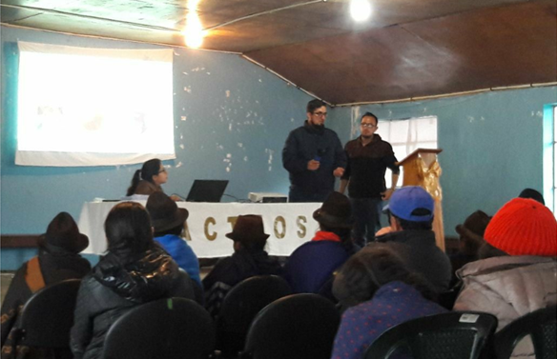
Capacitación
Se realizó una capacitación a los productores de “El Salinerito” el día 17 de Febrero del 2018 enfocado en los puntos críticos obtenidos acerca del ordeño en el estudio
Resultados

Slide 47
Se constató el alto porcentaje de mastitis por vaca (84,5%) y por cuarto (47,8%) en las fincas del estudio.
Las vacas que se encontraban en la etapa media de lactancia (4-8 meses) presentaron el más alto porcentaje (50%) de presencia de mastitis por cuarto.
EL nivel de sequedad muy áspero de los pezones se asoció a un mayor porcentaje de prevalencia de mastitis entre los varios factores medidos en el estudio (84,7%).
Los agentes patógenos contagiosos de la zona de estudio son: Staphylococcus aureus, Bacillus sp., Staphylococcus p., Streptococcus sp, Escherichia coli, Shigella sp., Klebsiella sp., Enterobacter sp., y levaduras.
La susceptibilidad de las bacterias fue la siguiente: Staphylococcus aureus a bacitracina, neomicina, cefotaxima y oxitetraciclina; Bacillus sp. a oxitetraciclina y cefatoxima; Staphylococcus p. a bacitracina, neomicina, cefotaxima y oxitetraciclina; Streptococcus sp. a para todo los antibióticos probados, pero no para oxitetraciclina; Enterobacter sp. a todos los antibióticos; Klebsiella sp. a cefatoxima, oxitetraciclina, noemicina, y penicilina; Shigella sp. a bacitracina y Cefotaxima; Escherichia coli a ampicilina.
Existió resistencia de varias bacterias a los antibióticos, Staphylococcus aureus fue resistente a penicilina y ampicilina; Bacillus sp. a penicilina, ampicilina, y bacitracina; Staphylococcus sp. solo fue a penicilina; Escherichia coli fue resistente a bacitracina, oxitetraciclina, neomicina y penicilina; Klebsiella sp. fue resistente a bacitracina, penicilina y ampicilina; Shigella sp. fue resistente a oxitetraciclina, neomicina, penicilina y ampicilina.
La pérdida promedio de leche por día y por vaca de toda la población del estudio fue de 6,47 litros, la finca que más litros de leche perdía fue El Rosal con 8,7 litros/ vaca promedio.
La finca Producoorp tuvo mayores pérdidas económicas por efecto de la mastitis con $ 2537,96 al mes, con 26 animales en producción.
Se constató la alta prevalencia de mastitis por vaca (84,5%) y por cuarto (47,8%) en las fincas del estudio.
Las vacas que se encontraban en la etapa media de lactancia (4-8 meses) presentaron el más alto porcentaje (50%) de presencia de mastitis por cuarto.
EL nivel de sequedad muy áspero de los pezones se asoció a un mayor porcentaje de prevalencia de mastitis entre los varios factores medidos en el estudio (84,7%).
Los agentes patógenos contagiosos de la zona de estudio son: Staphylococcus aureus, Bacillus sp., Staphylococcus p., Streptococcus sp, Escherichia coli, Shigella sp., Klebsiella sp., Enterobacter sp., y levaduras.
Conclusiones

Slide 48
Existió resistencia de varias bacterias a los antibióticos, Staphylococcus aureus fue resistente a penicilina y ampicilina; Bacillus sp. a penicilina, ampicilina, y bacitracina; Staphylococcus sp. solo fue a penicilina.
La pérdida promedio de leche por día y por vaca de toda la población del estudio fue de 6,47 litros, la finca que más litros de leche perdía fue El Rosal con 8,7 litros/ vaca promedio.
La finca Producoorp tuvo mayores pérdidas económicas por efecto de la mastitis con $2537,96 al mes, con 26 animales en producción.
Existe un inadecuado manejo en el proceso de ordeño de todas las fincas en estudio.
Existe un uso excesivo e inadecuado de antibióticos, además del asesoramiento técnico.
Conclusiones

Slide 49
Se recomienda realizar diariamente buenas prácticas de ordeño para reducir la prevalencia de mastitis para evitar pérdidas económicas.
Se recomienda realizar métodos de control, como pruebas de diagnóstico rápidas como CMT y fondo oscuro.
Para el control efectivo de mastitis es de suma importancia hacer exámenes de laboratorio como pruebas bioquímica para identificación, antibiogramas para resistencia y susceptibilidad de antibióticos.
Recomendaciones

Slide 50
Se recomienda el uso de Cefotaxima como antibiótico para el control de mastitis en el área de estudio con un plan de manejo adecuado por la sensibilidad mostrada de los microorganismos a este fármaco.
Para próximos estudios se recomienda realizar la siembra de la muestra de leche en la caja Petri de forma directa sin ninguna dilución.
Se recomienda seguir haciendo estudios similares en la zona y en todo el país, que permitan conocer la situación real de la mastitis, y su efecto en la economía de los ganaderos.
Recomendaciones

Slide 51
A la Cooperativa de Producción Agropecuaria “El Salinerito” por toda la apertura hacia nosotros durante la realización del Proyecto de Investigación.
A la Carrera de Ingeniería en Ciencias Agropecuarias y la Carrera de Ingeniería en Biotecnología de la Universidad de las Fuerzas Armadas ESPE, por los instalaciones, materiales y reactivos.
Al Dr. Jorge Ron Román PhD., gran maestro, y sobre todo un gran amigo.
A la Lic. Alma Koch MSc., por su guía, enseñanzas y consejos.
A la Dra. María Augusta Chávez MSc, por todo el apoyo que nos ha brindado.
Agradecimientos

Slide 52
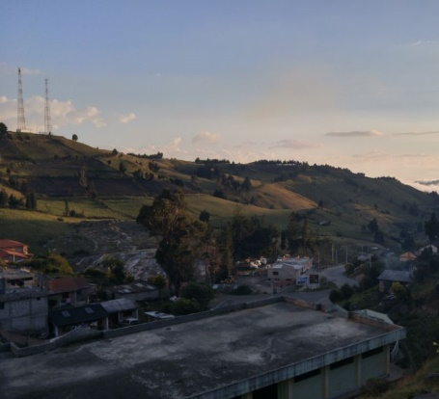
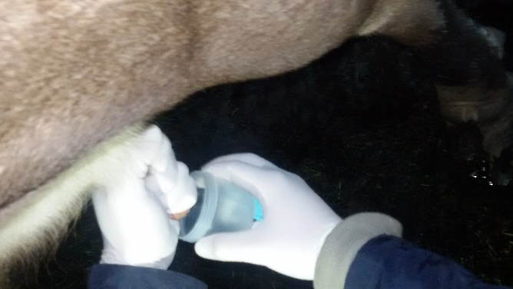
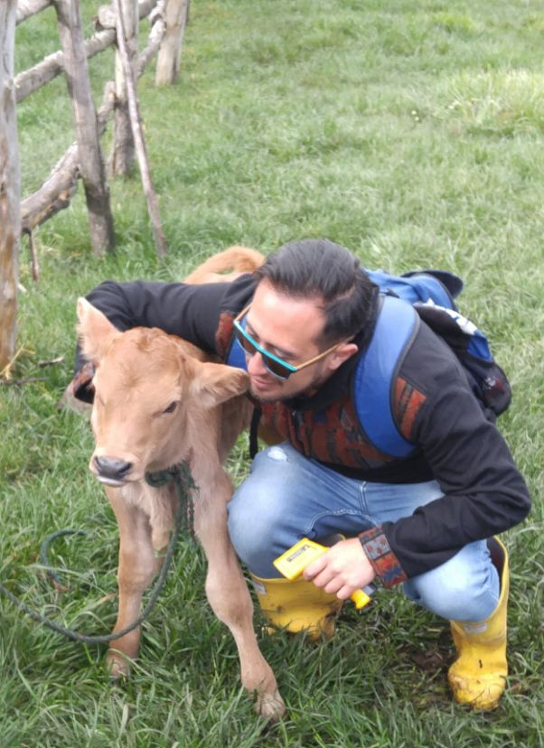
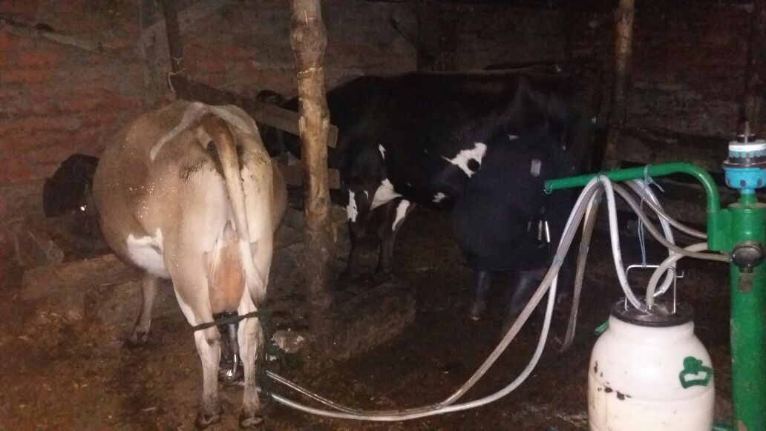

Slide 54
Balarezo Espinoza, K. V., & Poveda Tutasi, M. J. (n.d.). DETERMINACIÓN DEL PERFIL SANITARIO DEL GANADO BOVINO EN LA COOPERATIVA DE PRODUCCIÓN AGROPECUARIA “EL SALINERITO”, PROVINCIA BOLÍVAR - ECUADOR. Universidad de las Fuerzas Armadas ESPE.
Baskaran, S., Kazmer, G. W., Hinckley, L., Andrew, S. M., & Venkitanarayanan, K. (2009). Antibacterial effect of plant-derived antimicrobials on major bacterial mastitis pathogens in vitro. Journal of Dairy Science, 92(4), 1423–1429. https://doi.org/10.3168/jds.2008-1384
Brown, A. (2007). Benson´s Microbiological Aplications (8 th). New York. Retrieved from http://books.google.com.hk/books?id=hqh43LFTGBQC&pg=PA137&lpg=PA137&dq=microorganism+ubiquity&source=bl&ots=tpiOw92-Kx&sig=vi_xsge8bX1HyeXqIfjICxZxnxA&hl=en&sa=X&ei=ZugqU4yOItKbiQfkp4CIDA&ved=0CG0Q6AEwCTgK#v=onepage&q=microorganism ubiquity&f=false
CBMRN, Canadian Bovine Mastitis Research. N. (2003). Step-by-Step Milking Procedure. Retrieved from http://www.medvet.umontreal.ca/rcrmb/dynamiques/PDF_AN/Toolbox/Factsheets/Milking_procedure_pro.pdf
CBMRN, Canadian Bovine Mastitis Research (2008). The California Mastitis Test ( CMT ). Retrieved from http://www.medvet.umontreal.ca/rcrmb/dynamiques/PDF_AN/Toolbox/Factsheets/CMTProENG.pdf
Green, M. J., Bradley, A. J., Medley, G. F., & Browne, W. J. (2007). Cow, farm, and management factors during the dry period that determine the rate of clinical mastitis after calving. Journal of Dairy Science, 90(8), 3764–76. https://doi.org/10.3168/jds.2007-0107
Haltia, L., Honkanen-Buzalski, T., Spiridonova, I., Olkonen, A., & Myllys, V. (2006). A study of bovine mastitis, milking procedures and management practices on 25 Estonian dairy herds. Acta Veterinaria Scandinavica, 48(1), 22. https://doi.org/10.1186/1751-0147-48-22
McCarron, J. L., Keefe, G. P., McKenna, S. L. B., Dohoo, I. R., & Poole, D. E. (2009a). Laboratory evaluation of 3M Petrifilms and University of Minnesota Bi-plates as potential on-farm tests for clinical mastitis. Journal of Dairy Science, 92(5), 2297–2305. https://doi.org/10.3168/jds.2008-1661
McCarron, J. L., Keefe, G. P., McKenna, S. L., Dohoo, I. R., & Poole, D. E. (2009b). Evaluation of the University of Minnesota Tri-plate and 3M Petrifilm for the isolation of Staphylococcus aureus and Streptococcus species from clinically mastitic milk samples. Journal of Dairy Science, 92(10), 5326–5333. https://doi.org/10.3168/jds.2009-2333

Slide 55
Mungube, E. O., Tenhagen, B.-A., Regassa, F., Kyule, M. N., Shiferaw, Y., Kassa, T., & Baumann, M. P. O. (2005). Reduced Milk Production in Udder Quarters with Subclinical Mastitis and Associated Economic Losses in Crossbred Dairy Cows in Ethiopia. Tropical Animal Health and Production, 37(6), 503–512. https://doi.org/10.1007/s11250-005-7049-y
Nielsen, C. (2009). Economic Impact of Mastitis in Dairy Cows. Retrieved from https://pub.epsilon.slu.se/1968/1/Christel_Nielsen_kappa.pdf
NMC, National Mastitis Council (2007). Guidelines for evaluating teat skin condition. Retrieved from http://www.nmconline.org/wp-content/uploads/2016/09/Guidelines-for-Evaluating.pdf
Olivares, J., Kholif, A. E., Rojas-hernández, S., Zeidan, A., Salem, M., Bastida, A. Z., Dilorenzo, N. (2015). Prevalence of bovine subclinical mastitis , its etiology and diagnosis of antibiotic resistance of dairy farms in four municipalities of a tropical region of Mexico. Tropical Animal Health and Production, 47(8), 1497–1504. https://doi.org/10.1007/s11250-015-0890-8
Overesch, G., Stephan, R., & Perreten, V. (2013). Antimicrobial susceptibility of gram-positive udder pathogens from bovine mastitis milk in Switzerland. Schweizer Archiv Für Tierheilkunde, 155(6), 339–350. https://doi.org/10.1024/0036-7281/a000469
Persson, Y., Nyman, A.-K. J., & Grönlund-Andersson, U. (2011). Etiology and antimicrobial susceptibility of udder pathogens from cases of subclinical mastitis in dairy cows in Sweden. Acta Veterinaria Scandinavica, 53(1), 36. https://doi.org/10.1186/1751-0147-53-36
Regassa, A., Golicha, G., Tesfaye, D., Abunna, F., & Megersa, B. (2013). Prevalence, risk factors, and major bacterial causes of camel mastitis in Borana Zone, Oromia Regional State, Ethiopia. Tropical Animal Health and Production, 45(7), 1589–1595. https://doi.org/10.1007/s11250-013-0403-6
Rüegsegger, F., Ruf, J., Tschuor, A., Sigrist, Y., Rosskopf, M., & Hässig, M. (2014). Antimicrobial susceptibility of mastitis pathogens of dairy cows in Switzerland. Schweizer Archiv Für Tierheilkunde, 156(10), 483–488. https://doi.org/10.1024/0036-7281/a000635
Silva, B. O., Caraviello, D. Z., Rodrigues, A. C., & Ruegg, P. L. (2005). Evaluation of Petrifilm for the Isolation of Staphylococcus aureus from Milk Samples. Journal of Dairy Science, 88(8), 3000–3008. https://doi.org/10.3168/jds.S0022-0302(05)72980-5

Slide 56
UACh, Universidad Austral de Chile, Facultad de Ciencias Veterinarias, (2011). Bovinos 2011.
Unnerstad, H., Lindberg, A., Persson Waller, K., Ekman, T., Artursson, K., Nilsson-Öst, M., & Bengtsson, B. (2009). Microbial aetiology of acute clinical mastitis and agent-specific risk factors. Veterinary Microbiology, 137(1–2), 90–97. https://doi.org/10.1016/j.vetmic.2008.12.005
Wattiaux, M. A., & Howard, W. T. (2013). Esenciales Lecheras (p. 140). Wisconsin.

